Slide 1

PROJET DE FIN D’ANNÉE · SOUTENANCE
BESTMARK
Un site web simple pour gérer un magasin.
HASNAOUI Aimad · N° 165734 · Tuteur : Mr Abdelmajid BOUHOU · 2025/2026

Slide 2
BESTMARK / 01
Sommaire
01
02
03
04
05
Le site
Pourquoi ?
Technologies
Démonstration
Conclusion

Slide 3
BESTMARK / 02
C’est quoi BESTMARK ?
01
02
03
04
Un site web
Le personnel
Tout en un
Simple
Pour gérer un magasin
Gérant, vendeurs, magasiniers, livreurs
Produits, stock, ventes, employés, argent
Dans le navigateur, sans installation

Slide 4
BESTMARK / 03
Pourquoi ce site ?
AVANT : LE PROBLÈME
APRÈS : BESTMARK
Cahiers papier ou Excel
Erreurs dans le stock
Beaucoup de temps perdu
On ne voit pas bien l’argent
Un seul outil simple
Un stock toujours juste
Un travail plus rapide
Des finances claires

Slide 5
BESTMARK / 04
Les technologies utilisées
React
Tailwind CSS
Node.js
Express
MongoDB
JWT + bcrypt

Slide 6
BESTMARK / 05
Pourquoi ces technologies ?
React + Tailwind
Pages rapides et réutilisables
Node.js + Express
Un seul langage : JavaScript
MongoDB
Base flexible, facile à changer
JWT + bcrypt
Connexion et mots de passe sûrs

Slide 7
BESTMARK / 06
Comment le site fonctionne
NAVIGATEUR · React — ce que l’utilisateur voit
Connexion sécurisée (JWT)
API · Node.js + Express — vérifie et traite les demandes
BASE DE DONNÉES · MongoDB — garde les informations
Le navigateur demande → l’API vérifie → la base répond

Slide 8
DÉMONSTRATION
Voyons le site
en action.
1. Utilisateurs et permissions 2. Les pages du site

Slide 9
DÉMO 1 / 07
Créer un utilisateur et ses permissions
01
02
03
PERMISSIONS
TYPE D’EMPLOYÉ
EMPLOYÉ
Paramètres → Modèles
Ex : Vendeur, Magasinier
On le crée avec son type
Voir, ajouter, modifier, supprimer
On choisit ses permissions
Il voit seulement ses pages

Slide 10
DÉMO 2 / 08
Les pages du site
TB
PR
ST
AC
Tableau de bord
Produits
Stock
Achats
VE
LI
EM
FI
Ventes
Livraisons
Employés
Finance

Slide 11
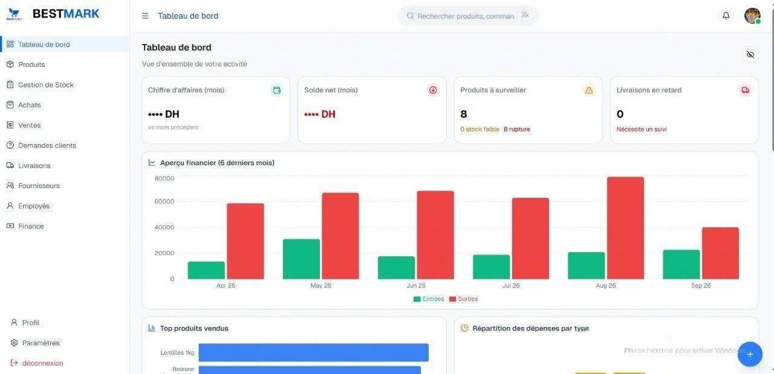
DÉMO 2 / 09
Tableau de bord
Ventes
Chiffres du jour et du mois,Dernières ventes,Performance par vendeur,
Top produits vendus
Stock
Produits en stock faible,Derniers mouvements de stock,Livraisons en retard

Slide 12
DÉMO 2 / 10
Produits
Ajouter, modifier, supprimer
Photo et catégorie
Prix d’achat et de vente
Recherche et filtres
Alerte stock faible
Détails du produit

Slide 13
DÉMO 2 / 11
Gestion de stock
ACHAT → STOCK +
VENTE → STOCK −
Un achat ajoute des produits au stock.
Une vente retire des produits du stock.
Chaque mouvement est enregistré : on sait toujours pourquoi le stock change.

Slide 14
DÉMO 2 / 12
Achats et fournisseurs
Choisir le fournisseur
Ajouter les produits
Payer tout ou une partie
Le stock augmente
Suivre ce qu’on doit
La page Fournisseurs garde la liste de tous les fournisseurs du magasin.

Slide 15
DÉMO 2 / 13
Ventes : créer une vente
1
Ajouter les produits
2
Vérifier le stock
3
Payer tout ou une partie
4
Créer la facture
5
Le stock baisse
Impossible de vendre plus que le stock disponible.

Slide 16
DÉMO 2 / 14
Livraisons et demandes clients
En attente
En préparation
En route
Arrivée
Produit manquant
Client prévenu
Si un produit manque, on note la demande et on prévient le client quand il revient.

Slide 17
DÉMO 2 / 15
Employés
Ajouter
Nom, salaire, photo
Type d’employé
Ses permissions
Compte
Activer, désactiver, mot de passe
Paie
Fiches de paie par mois
Un employé désactivé ne peut plus se connecter, mais son historique reste.

Slide 18
DÉMO 2 / 16
Finance et rapport financier
Tout l’argent qui entre et qui sort
Ventes = argent qui entre
Achats = argent qui sort
Dépenses : loyer, électricité…
Rapport par mois

Slide 19
CONCLUSION
Un seul site
pour tout le magasin.
J’ai créé seul un projet complet : frontend, backend, base de données et sécurité. Plus tard : application mobile, plusieurs magasins et notifications.
Merci — Questions ?

